Slide 1
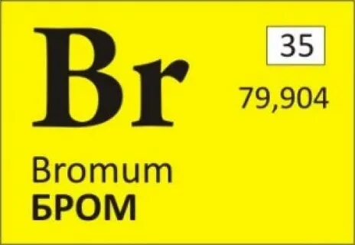
бром
Шустов Роман 9б

Slide 2
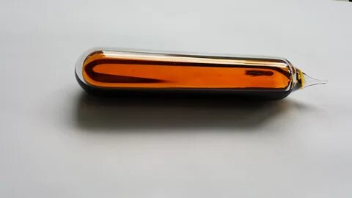
Бром-
Галоген. Простое вещество бром (при нормальных условиях) — это тяжёлая едкая жидкость красно-бурого цвета с сильным неприятным «тяжёлым» запахом, отдалённо напоминающим запах одновременно иода и хлора. Ядовит.

Slide 3
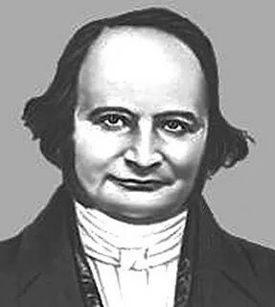
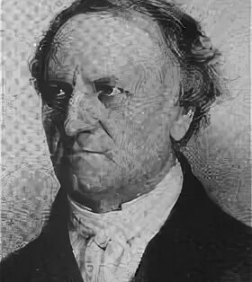

Бром:историясоздания
Бром был открыт независимо двумя химиками: Карлом Якобом Лёвихом и Антуаном Жеромом Баларом. Балар обнаружил бром в маточном растворе соляных бассейнов, где он накапливался из морской воды. Он назвал элемент "мурид", но по предложению Парижской Академии наук название было изменено на "бром" (от греческого "вонь"). Бром или вромий стал известен в России в 1827 году после доклада профессора А. Иовского на публичном заседании в Московском Университете.

Slide 4


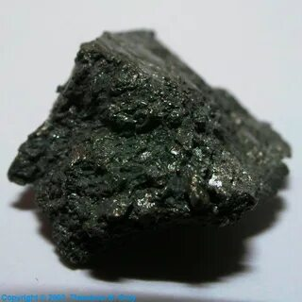
Распространение брома в природе
2) Минералы
Небольшое количество нерастворимых соединений брома образует минералы, например, бромаргирит.
1)Морская вода
Бром присутствует в морской воде, соленых озерах и подземных водах.

Slide 5
Добыча Br2
Обработка морской воды
Испарение воды в соленых озерах для концентрации бромидов.
Извлечение бромидов из подземных вод, особенно сопутствующих нефтяным месторождениям.
Обработка бромидов с помощью хлора для выделения элементарного брома.

Slide 6


Использование брома в химии
Синтез
Примеры соединений:
Используется для синтеза как органических, так и неорганических соединений.
Бромистый калий и бромистый натрий
Бромоводородная кислота
Дибромэтан

Slide 7
Особые области применения брома
оружие
дезинфекция
6 августа 1915 года был газовый удар(на основе хлора и брома) немецкими силами по ключевым оборонительным узлам "Польского мешка", а в дальнейшем бромом наполняли миномётные снаряды
Бром может заменять хлор в бассейнах и на станциях водоподготовки.

Slide 8

Бром в фотографии
Бромид серебра(AgBr) - Основной светочувствительный материал в традиционной фотографии.
2) Бром используется для создания изображений на фотопленках и фотобумаге.

Slide 9
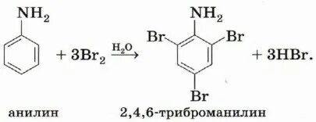
Другие применения брома
Синтез антипиренов
медицина
Сельское хозяйство
Пертуссин - препарат против заболеваний дыхательных путей
«Адонис-бром». Препарат оказывает седативное, а также умеренное кардиотоническое действие. Применяется при невротическом синдроме, в том числе сопровождающемся тахикардией.
Бром в сельском хозяйстве используется в кормлении сельскохозяйственных животных. Он оказывает регуляторное действие на функцию щитовидной железы, задерживает поступление в кровь тироксина. В результате у животных сокращаются потери энергии на поддержание жизнедеятельности, повышаются продуктивность и качество получаемой продукции, возрастает эффективность кормовых средств на образование прироста.

Slide 10
Подведём итоги
Открыт Карлом Якобом Лёвихом и Антуаном Жеромом Баларом
В 1825(из воды в источнике Кройцнахе(Германия)) и в 1826 из водрослей.
Используется во многих авангардных отраслях промышлености

